Slide 1



Sosyal Dışlanmayı Ortadan Kaldırmak(EliSE)
Proje numarası: 2019-1-LV01-KA204-060427
Ecoistituto del Friuli Venezia Giulia
Gilberto Marzano

Slide 2
‘’Adil Seyahat’’ için çözüm önerileri

Slide 3
Özet
Bu öğrenme ünitesi, davranış bozukluğu olan çocukları olan ailelerin seyahat ederken problemlerini çözmek için ,eğitimde problem çözmeye odaklanır
Öğrenme birimi yapısı, beklenen başarıları içerir.
İçerikler gruplandırılır ve ek bilgiler sağlanır.
İçerikler, öğrenciler için belirsizliği azaltmak ve öğrenme sürecinin etkinliğini artırmak için etiketlenir.
Son olarak, eğitim kursu değerlendirmesi için önerilerde bulunulmuştur.

Slide 4
Beklenen başarılar
Bu öğrenme ünitesi, Otizm Spektrum Bozukluğu olan çocukların ebeveynlerine, çocuklarıyla seyahat ederken ortaya çıkan sorunları çözmeyi öğretecektir. Öğrenciler, bir problem çözme yaklaşımının etkili pratik çözümler geliştirmelerine nasıl yardımcı olabileceğini öğreneceklerdir.

Slide 5
Otizm ve Seyahat
Otizm Spektrum Bozukluğu (ASD) olan çocukları olan aileler için seyahat etmek zor olabilir. Rutin değişiklikler, öngörülemezlik, kalabalıklar, yeni sesler ve manzaralar, OSB'li çocuklar ve aileleri için bu deneyimi zorlaştırabilir. Buna göre doğru varış yerini seçmek ve seyahati dikkatli bir şekilde planlamak önemlidir. Web ve sosyal medyada ideal varış yerini arayabilirsiniz. OSB'li çocuklar için bir yerin doğru olduğundan emin olunmalıdır.

Slide 6
Otizm ve Seyahat
Kontrol edilecek ilk şey, OSB'li çocuklu bir aile için temel olanakların mevcudiyetidir, örneğin daha sessiz bir alana sahip bir otel rezervasyonu yapma imkanı olup olmadığı. Otel rezervasyonu yapıldıktan sonra kişi seyahati planlamaya başlamalıdır. Otistik insanlar değişimi zor bulabileceğinden, bu durum yüksek kaygıya, çöküşlere veya meydan okuyan davranışlara yol açabilir.

Slide 7
Otizm ve Seyahat
Çocuklar değişime hazırlanmalıdır. İşte zor değişikliği yönetmek için aşağıdaki: bir broşürdeki veya tatil şirketlerinin web sitesindeki fotoğraflara bakarak çocuklarla vakit geçirin; nereye gittiklerini ve oraya vardıklarında nasıl görüneceklerini hatırlamalarına yardımcı olmak için fotoğraflı bir kitapçık gibi görsel bir destek derleyin; çocukların takıntıları, tekrarlayan davranışları veya rutinleri göz önünde bulundurarak önceden bir zaman çizelgesi hazırlayın; hangi durumları anlamaları gerekebileceğini düşünün (gecikmeler veya seyahat planlarında kaçınılmaz değişiklikler gibi).

Slide 8
Problem Çözme
Problem çözme, bir problemin tanımlanmasından, belirlenmesinden, önceliklendirilmesinden ve çözümü için alternatiflerin seçilmesinden oluşur. Problem çözme, problem çözümünün uygulanmasını içerir. Problem çözme, ebeveynlerin, çocuklarının seyahat koşullarındaki davranış bozukluklarıyla ilgili sorunları çözmek için bunları uygulayarak edindikleri bilgileri prova etmelerini, ustalaşmalarını ve aktarmalarını sağlamalıdır. Genel olarak problem çözme, problemleri tanımlamak ve öncelik sırasına koymak, her seferinde bir problemi çözerek karmaşık problemleri çözmek, alternatif çözümler üretmek, en iyi alternatifi seçmek ve sonuçları değerlendirmek için kullanılabilir.

Slide 9
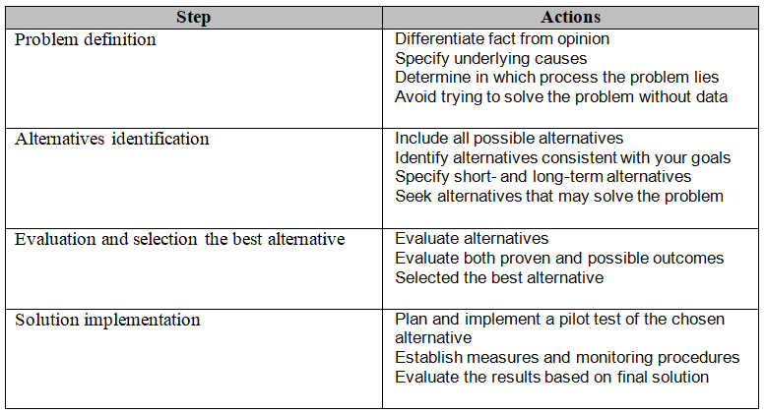
Problem Çözme Süreci
Bir probleme etkili bir şekilde uygun bir çözüm bulmak için dört aşamalı bir problem çözme benimsenebilir.

Slide 10
Eğitimcinin problem çözme stratejisi
Ebeveyn eğitimi müdahalesinde problem çözme yaklaşımını benimseyen bir eğitimci, ebeveynlerin problem çözme çabalarının başarılı olmasını sağlamalıdır. Eğitimci, ebeveynleri adım adım problem çözme sürecini gözden geçirme konusunda desteklemelidir. Ebeveynler çözümle hemfikir olmalıdır, ardından eğitimci çözümün nasıl takip edileceğini ayrı ayrı belirlemelerine yardımcı olacaktır. Eğitimci, çözüme ulaşmak için gerekli adımlar konusunda ebeveynleri tartışmaya teşvik etmelidir. Eğitimci, ebeveynlerin sorunu acele ve kaotik bir zamanda çözmeye çalışmasından, sorunu belirsiz bir dille tartışmasından, aynı anda birkaç sorunla uğraşmasından, çözümün gerçekten işe yarayıp yaramadığını belirlemekte başarısız olmasından kaçınmalıdır.

Slide 11
Problem Çözme Terapisi
Problem Çözme Terapisi 1971 yılında D'Zurilla ve Goldfried tarafından formüle edilmiştir. Bu yazarlar, davranış değişikliğinde problem çözme teorisi ve araştırmasının uygulanmasını öneren bir makale yayınladılar. Amaçları “genelleştirilmiş” davranış değişikliğini kolaylaştırmaktı. Bu amaçla, problem çözme terapisini bir öz-denetim eğitimi biçimi olarak kavramsallaştırdılar ve danışanın terapisti olarak işlev görmesi için eğitimin önemini vurguladılar. D'Zurilla, T.J. ve Goldfried, M.R. (1971). Problem çözme ve davranış değişikliği. Anormal Psikoloji Dergisi, 78(1), 107-126.

Slide 12
Problem Çözme Terapisi
D'Zurilla ve Goldfried, bu yaklaşımın altında yatan mantığı şu şekilde özetledi: Kişisel ve sosyal sonuçlarıyla birlikte sorunlu durumlarla baş etmede yetersizlik, psikolojik tedavi gerektiren bir duygusal veya davranış bozukluğu için genellikle gerekli ve yeterli bir koşuldur; . . . genel etkililik, bireyleri günlük yaşamda karşılaştıkları kritik sorunlu durumlarla bağımsız olarak başa çıkmalarına izin verecek genel prosedürler veya beceriler konusunda eğiterek en verimli şekilde kolaylaştırılabilir.
(D'Zurilla ve Goldfried, 1971, s. 109)

Slide 13
Problem Çözme Terapisi
D'Zurilla ve Goldfried'e göre “problem çözme”, bir problem durumuyla başa çıkmak için çeşitli etkili yanıt alternatiflerini mümkün kılan ve mevcut en etkili yanıtı seçme olasılığını artıran açık veya bilişsel bir süreci ifade eder (Dobson ve Dozois, 2010).

Slide 14
Problem-Çözme Terapisi
D'Zurilla ve Goldfried, problem çözme sürecini temsil eden beş örtüşen aşama belirledi:
.genel yönlendirme veya küme;
.problem tanımı ve formülasyonu;
. alternatiflerin üretilmesi;
.karar verme;
.doğrulama.
Problem çözme eğitimi, danışanlara bu temel becerileri öğretmeyi ve gerçek problem durumlarında uygulamalarına rehberlik etmeyi içerir.

Slide 15
Basadur'un Problem Çözme Süreci
Basadur (1997), tek yönlü yaratıcı problem çözme sürecini tanımlarken yenilikçi düşünme, yaratıcı problem çözme, değişiklik yapma, yaratıcı düşünme, yaratıcılık ve yenilik terimlerini oldukça birbirinin yerine kullanmıştır.
Basadur (1998), problem çözme yaratıcılığı için sekiz aşamalı bir döngüsel süreç tanımlamıştır:
problem bulma (gelecekteki problemleri tahmin etme ve mevcut problemleri arama);
gerçek bulma;
problem tanımlama;
potansiyel çözümler üretmek,
potansiyel çözümlerin değerlendirilmesi;
eylem planlaması;
kabul kazanmak;
harekete geçmek.

Slide 16
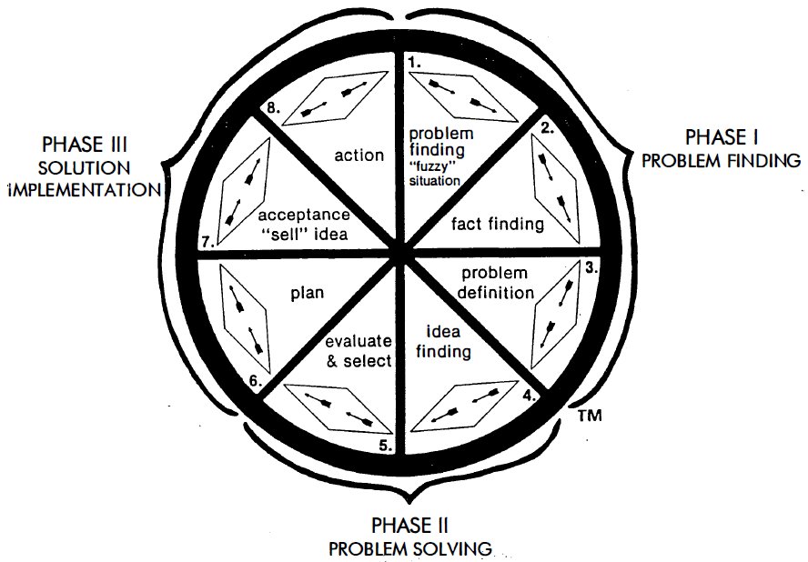
Basadur'un Problem Çözme Süreci

